Slide 1
Computação Evolucionária no Controle de Agentes Virtuais em Problemas de Aprendizado por Reforço
Matheus Gomes Cordeiro
Bacharelado em Engenharia de Computação
Encontros Universitários 2017
Universidade Federal do Ceará, Campus de Fortaleza, Pici, Brasil
09 de Novembro de 2017

Slide 2
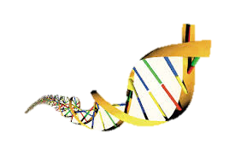
Introdução
Algoritmos Genéticos
Técnica aplicada a busca de soluções aproximadas em problemas de otimização e busca, a qual se utiliza de bioinspiração Darwiniana, comum nos algoritmos evolucionários.

Slide 3
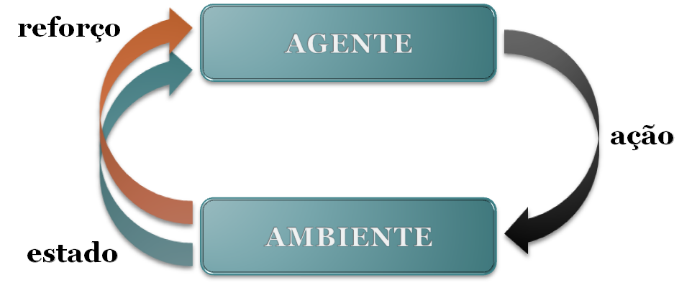
Introdução
Aprendizado por Reforço
Método de aprendizado focado no mapeamento das ações de um agente a diferentes estados de um ambiente, utilizando para isso a ideia de aprendizado por recompensas.

Slide 4


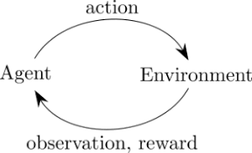
Introdução
Motivação
1) Função de Fitness vs Função de Política
2) Avaliação de Performance Final vs
Avaliação de Performance Constante
Conclusão: Possibilidade da utilização de
Algoritmos Genéticos em Ambientes de
Aprendizado por Reforço.
Reinforcement
Learning

Slide 5
Objetivos
Avaliar a hipótese do Algoritmo Genético ser um método de solução alternativo para o Aprendizado por Reforço.

Slide 6
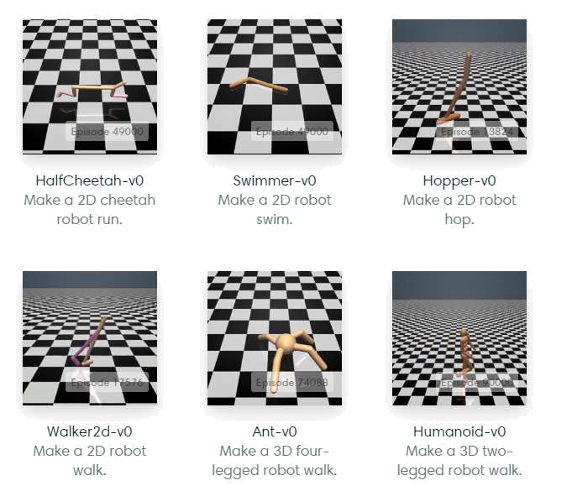

Metodologia
Kit de Ferramentas para Aprendizado por Reforço
OpenAI Gym

Slide 7
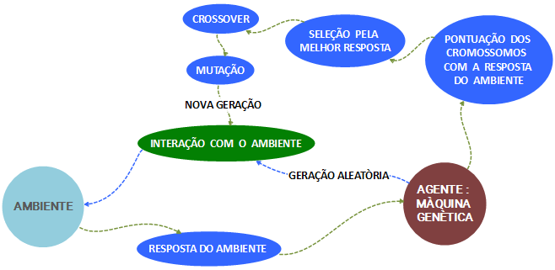
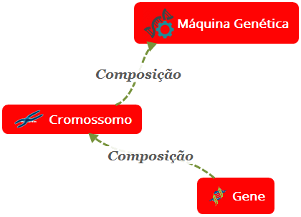
Metodologia
Classes Genéticas
Malha Fechada do Aprendizado por Reforço

Slide 8
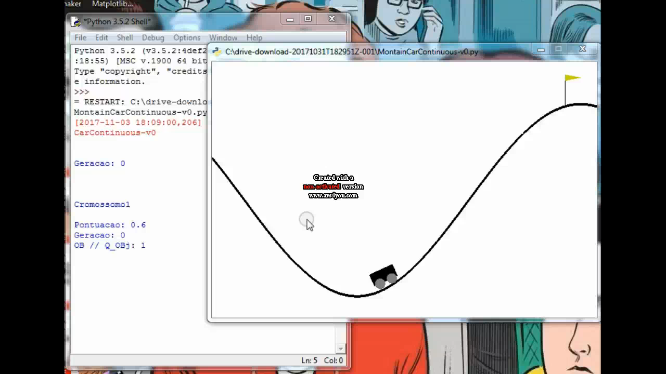
Metodologia
E Como seria na Prática?!

Slide 9
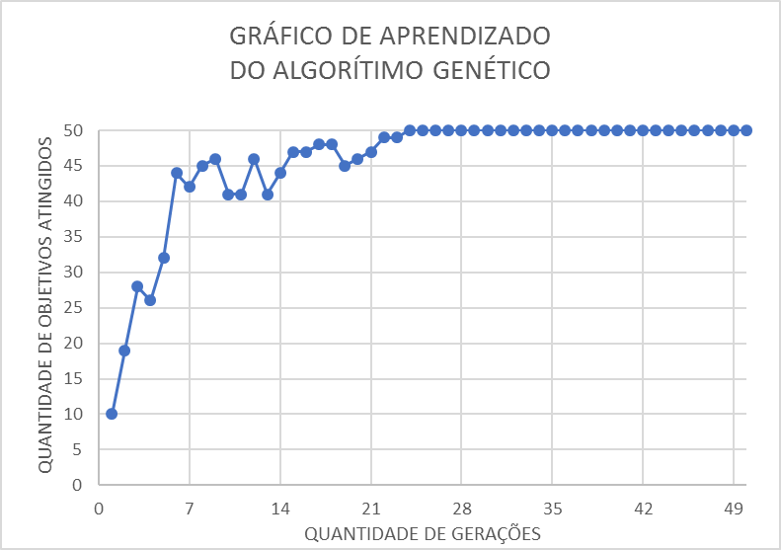
Resultados
MOUNTAIN_CAR_CONTINUOUS – V0
MAIOR ALTURA
50 GERAÇÕES
TAMANHO DA CORDA : 2000
TAMANHO DA POPULAÇÃO :50
MUTAÇÃO: 5% DE CHANCE
TRUNCAMENTO : 40%
ESPAÇO DE GENES: (-2,-1,0,1,2)

Slide 10
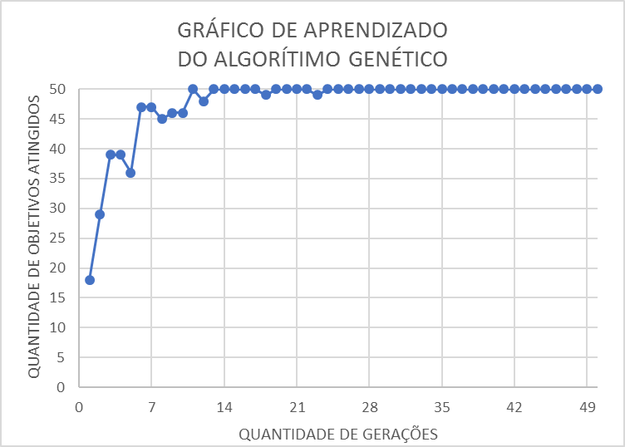
Resultados
MOUNTAIN_CAR_CONTINUOUS – V0
MAIOR ALTURA
50 GERAÇÕES
TAMANHO DA CORDA : 2000
TAMANHO DA POPULAÇÃO :50
MUTAÇÃO: 5% DE CHANCE
TRUNCAMENTO : 40% ;
ESPAÇO DE GENES: (-3,-2,-1,0,1,2,3)

Slide 11
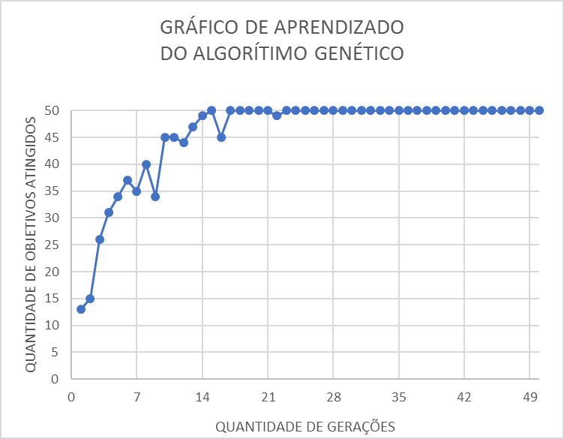
Resultados
MOUNTAIN_CAR_CONTINUOUS – V0
SOMA DAS ALTURAS
50 GERAÇÕES
TAMANHO DA CORDA : 2000
TAMANHO DA POPULAÇÃO :50
MUTAÇÃO: 5% DE CHANCE
TRUNCAMENTO : 40% ;
ESPAÇO DE GENES: (-2,-1,0,1,2)

Slide 12
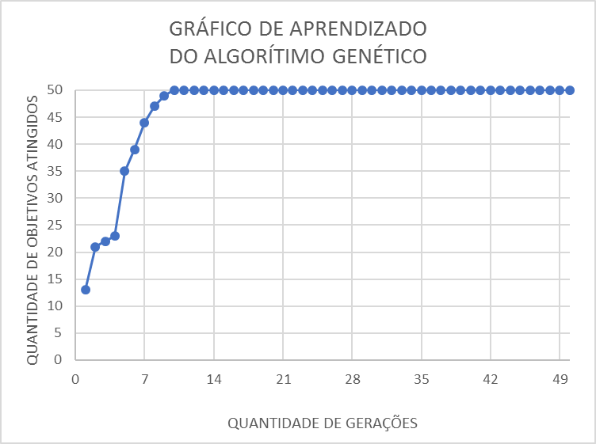
Resultados
MOUNTAIN_CAR_CONTINUOUS – V0
SOMA DAS ALTURAS
50 GERAÇÕES
TAMANHO DA CORDA : 2000
TAMANHO DA POPULAÇÃO :50
MUTAÇÃO: 5% DE CHANCE
TRUNCAMENTO : 40% ;
ESPAÇO DE GENES: (-3,-2,-1,0,1,2,3)

Slide 13
Discussão
Para diferentes estratégias de aprendizado e diferentes configurações de ambiente o algoritmo se manteve estável e conseguiu maximizar a quantidade de acertos, papel inerente a ele.

Slide 14
Conclusão
Portanto é evidente que existe uma possibilidade do Algoritmo Genético possuir uma acoplagem com os ambientes de Aprendizado por Reforço, mostrando-se como uma provável estratégia para a solução de problemas desse âmbito assim como os métodos já conhecidos.

Slide 15
Perspectivas
A utilização das Classes Genéticas em Ambientes de Aprendizado, fora do escopo dos Ambientes de Controle Clássico, como os Jogos 2D do Atari, Board Games ou Box2D será estudada em trabalhos futuros, testando assim o uso dos Algoritmos Genéticos em ecossistemas diversos.

